Slide 1
CUỘC SỐNG TRỰC TUYẾN
CHỦ ĐỀ B. CÔNG DÂN SỐ

Slide 2
CHỦ ĐỀ b. CÔNG DÂN SỐ
Bài 1. Tớ cần chú ý những gì khi “online”.
Bài 2. Tớ tự khám phá thế giới.

Slide 3
Bài 2. Tớ tự khám phá thế giới Tuần 34: Đánh giá thông tin (tiết 1)
Hiểu lý do tại sao phải đánh giá thông tin
Nhận biết được những trang Web nào là trang Web cung cấp thông tin đáng tin cậy (trang Web bảo mật https://, Wiki,...)

Slide 4

ÔN TẬP KIẾN THỨC CŨ
Thực hiện tìm kiếm thông tin sử dụng toán tử NOT, Site:

Slide 5
1. Tại sao phải đánh giá thông tin
Mạng Internet tràn lan đầy những thông tin thật giả lẫn lộn nên biết được thông tin bạn đang đọc, đang sử dụng có đúng hay không rất quan trọng.
Hiện trạng của thông tin trên mạng hiện nay vì không có tính trân trọng bản quyền nên mọi thủ tục đăng tải một mẩu thông tin online đều khá lỏng lẻo và khó khảo chứng. Kết quả là thông tin thì nhiều mà dùng được thì ít.
→ Thông tin trên Internet thường đượTại sao phải đánh giá thông tin trên Internet?
c “tự xuất bản”, ít có sự biên tập của nhà xuất bản, Internet không phải là một thư viện, chất lượng các trang web rất khác nhau. Gần như không có bất cứ một cơ quan hay tổ chức nào chịu trách nhiệm về tất cả thông tin đang hiện hành → Vì vậy: Đánh giá thông tin là cần thiết.

Slide 6
2. Nhận biết một số trang web tin cậy
* Một số dấu hiệu giúp bạn nhận ra website mà mình đang truy cập có an toàn hay chưa?
2.1. ULR bắt đầu với https://
Khi truy cập 1 trang web bất kỳ thì điều tối thiểu bảo đảm an toàn đó là địa chỉ web phải bắt đầu bởi https:// và có biểu tượng ổ khóa trên thanh địa chỉ trình duyệt. Ký hiệu này chứng tỏ các thông tin trao đổi trên trang web được bảo vệ an toàn thông qua một chứng chỉ số SSL đáng tin cậy. → Vì vậy Luôn chú ý kiểm tra địa chỉ URL
Cần phải luôn luôn chú ý tên hiển thị URL của web đang truy cập. Khi chỉ nhìn thoáng qua địa chỉ trên trình duyệt, bạn sẽ ngỡ rằng đó chính là trang web cần tìm nhưng trong một số trường hợp, một số trang web có thể đánh lừa người dùng bằng cách thêm vào địa chỉ URL một đoạn ký tự phía sau.
2.2. Thanh địa chỉ trên trình duyệt chuyển sang màu xanh lá và có hiện tên công ty quản lý web
Điều này xuất hiện khi bạn truy cập vào các web đã được trang bị chứng chỉ số Extended Validation (EV). Đây là mức xác thực chặt chẽ nhất, đảm bảo công ty hiển thị trên thanh địa chính là công ty đang sở hữu và điều hành trang web.

Slide 7
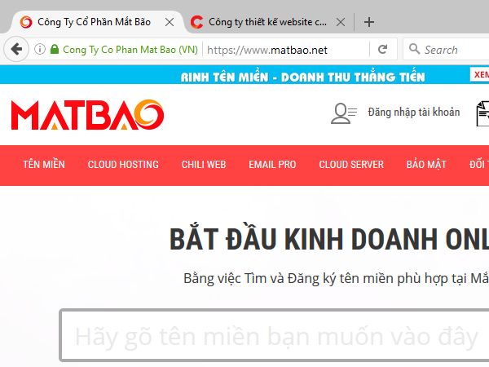
Trang được trang bị chứng chỉ số EV
2.3. Chú ý lỗi chính tả trên trang web
Có một số website lừa đảo giống y như thật và trông có vẻ an toàn với chứng chỉ số SSL đáng tin cậy. Tuy nhiên nếu bạn chịu khó để ý sẽ nhận ra những trang web này thường mắc các lỗi sai chính tả hoặc đánh máy. Nguyên nhân có thể do các web lừa đảo thường không có thời gian để kiểm duyệt kỹ nội dung.

Slide 8
Bài 2. Tớ tự khám phá thế giới Tuần 34: Đánh giá thông tin (tiết 2)
Biết các yêu tố cần được áp dụng để đánh giá thông tin:
Độ chính xác
Tính xác thực
Tính khách quan
Tính cập nhật
Độ bao phủ

Slide 9
ÔN TẬP KIẾN THỨC CŨ
1. Tại sao phải đánh giá thông tin trên Internet?
2. Một số dấu hiệu giúp bạn nhận ra website mà mình đang truy cập có an toàn hay chưa?

Slide 10
1. Các yếu tố để đánh giá thông tin
Sự phát triển mạnh mẽ của internet và công nghệ thông tin – truyền thông đã tạo cơ hội cho tất cả mọi người trở thành các nhà cung cấp thông tin. Thế giới thông tin trở nên đa dạng và phong phú hơn bao giờ hết. Tuy nhiên, đi cùng với blog, wiki,và các kênh xuất bản online khác nhau là một thực tế không thể tránh khỏi: thông tin trở nên hỗn tạp và người dùng tin có thể phải trả giá cho việc sử dụng thông tin thiếu chất lượng, thiếu độ tin cậy, thậm chí sai lạc
* Các tiêu chí đánh giá thông tin trên Internet :
1.1 Độ chính xác
Thông tin trong tác phẩm lấy từ đâu? Có ghi rõ nguồn không?
Số liệu thống kê trong tác phẩm có được lấy từ nguồn đáng tin cậy không?
Tác phẩm có được các chuyên gia thẩm định không?

Slide 11
1.2 Tính xác thực
Lý do thiết lập trang web? Để bán sản phẩm hay để chia sẻ thông tin?
Dành cho đối tượng nào? Cho chuyên gia trong lĩnh vực y tế hay chỉ dành cho dân chúng nhằm mục đích nâng cao sức khỏe?
Trang web cung cấp nguồn thông tin đa dạng hay chỉ tập trung vào một chủ đề hẹp?
Ai là tác giả của tác phẩm đó? Tác giả có bằng cấp chuyên môn trong lĩnh vực đó không?
Thông tin về tác giả và chi tiết liên hệ có được nêu rõ không?
Trang web là của một người, một nhóm người, một tổ chức, một công ty hay một cơ quan chính phủ?
Người/Cơ quan xây dựng và/hoặc người chịu trách nhiệm về nội dung trang web đó có được nêu rõ không?
Tên miền của trang web? .edu, .ac (cơ sở giáo dục); .gov (cơ quan chính phủ); .org (tổ chức phi chính phủ, tổ chức nghề nghiệp); .com (doanh nghiệp) .vn (Việt Nam); .uk (Vương quốc Anh); .au (Australia)

Slide 12
1.3 Tính khách quan
Trang web có kèm theo quảng cáo không? Nếu có, phần quảng cáo có được ghi rõ và tách biệt khỏi phần nội dung không?
Trang web có cho thấy một thành kiến nào đó không?
Tác phẩm có sử dụng ngôn ngữ kích động không?
1.4 Tính cập nhật
Thời gian tác phẩm được xuất bản có được ghi rõ không?
Trang web có được cập nhật thường xuyên không? Lần cập nhật gần nhất?
Đó đã phải là nghiên cứu mới nhất trong lĩnh vực đó chưa?
1.5 Độ bao phủ
Có đầy đủ các khía cạnh của đề tài không?
Đó đã phải là bài viết hoàn chỉnh hay mới chỉ là bản thảo?
Trang web có chỉ rõ đó là toàn bộ tác phẩm hay chỉ là trích đoạn của một tác phẩm?
Có xa rời mục đích và đối tượng đích không?

